Slide 1


PROGRAMACIÓN WEB I
TEMA 05
IMPLEMENTACIÓN DE BÚSQUEDAS
Creación de una consulta SQL SELECT con la cláusula WHERE y el operador lógico LIKE
Creación de un servicio web que reciba parámetros desde un formulario usando el método POST
Prueba del servicio con POSTMAN
Implementación de un formulario HTML de Boostrap para hacer consultas a un servicio web mediante el método POST a través del API Fetch usando la clase FormData
Muestra de los datos en una tabla HTML de Bootstrap

Slide 2



INTRODUCCIÓN
DE LA SESIÓN

Slide 3


+ INTRODUCCIÓN
En las aplicaciones web se muestran herramientas de búsqueda para poder filtrar datos. Estas herramientas permiten la búsqueda de datos por criterios exactos o similares. En SQL se emplea la instrucción LIKE para hacer comparaciones de partes de un texto o string. En muchos casos, es necesario que los datos no sean visibles en la barra de direcciones por razones de seguridad, esta característica la tiene el método de envío POST.
En esta sesión:
Realizarás consultas a datos de una base de datos con criterios aproximados empleando el operador LIKE.
Usarás el método POST para hacer envíos de datos al servidor como alternativa más segura.
Crearás la interfaz con HTML y JavaScript para facilitar al usuario la funcionalidad de búsqueda.

Slide 4
CREACIÓN DE UNA CONSULTA SQL SELECT CON LA CLÁUSULA WHERE Y EL OPERADOR LÓGICO LIKE

Slide 5
+ CREACIÓN DE UNA CONSULTA SQL SELECT CON LA CLÁUSULA WHERE Y EL OPERADOR LÓGICO LIKE
LA CLÁUSULA WHERE
Esta cláusula es empleada para implementar filtros a datos.
Se utiliza para extraer sólo aquellos registros que cumplen una condición específica.
SELECT * FROM productos
WHERE idcategoria = 5

Slide 6
+ CREACIÓN DE UNA CONSULTA SQL SELECT CON LA CLÁUSULA WHERE Y EL OPERADOR LÓGICO LIKE
OPERADORES LÓGICOS DE COMPARACIÓN
Al respecto, podemos revisar la documentación completa en : https://dev.mysql.com/doc/refman/8.0/en/comparison-operators.html
> | Mayor que el operador
>= | Operador mayor o igual
< | Menor que el operador
<>, != | Operador no igual
<= | Operador menor o igual
<=> | NULL-seguro igual al operador
= | Operador igual
BETWEEN ... AND ... | Si un valor está dentro de un rango de valores
COALESCE() | Devuelve el primer argumento no NULL
GREATEST() | Devuelve el argumento más grande
IN() | Si un valor está dentro de un conjunto de valores
INTERVAL() | Devuelve el índice del argumento que es menor que el primer argumento.

Slide 7
+ CREACIÓN DE UNA CONSULTA SQL SELECT CON LA CLÁUSULA WHERE Y EL OPERADOR LÓGICO LIKE
OPERADORES LÓGICOS DE COMPARACIÓN
IS | Probar un valor contra un booleano
IS NOT | Probar un valor contra un booleano
IS NOT NULL | Prueba de valor NO NULO
IS NULL | prueba de valor NULO
ISNULL() | Prueba si el argumento es NULL
LEAST() | Devuelve el argumento más pequeño
LIKE | Coincidencia de patrones simples
NOT BETWEEN ... AND ... | Si un valor no está dentro de un rango de valores
NOT IN() | Si un valor no está dentro de un conjunto de valores
NOT LIKE | Negación de la coincidencia de patrones simples
STRCMP() | Compara dos cadenas

Slide 8
+ CREACIÓN DE UNA CONSULTA SQL SELECT CON LA CLÁUSULA WHERE Y EL OPERADOR LÓGICO LIKE
OPERADOR DE COMPARACIÓN LIKE
El operador LIKE se utiliza en una cláusula WHERE para buscar un patrón específico en una columna.
Hay dos comodines que se utilizan a menudo junto con el operador LIKE:
El signo de porcentaje (%) representa cero, uno o varios caracteres.
El signo de subrayado (_) representa un solo carácter.
Ambos signos se pueden emplear combinados
Por ejemplo:
$sql = "SELECT idproveedor, nombreempresa, nombrecontacto, cargocontacto,
direccion, ciudad, pais
FROM proveedores
WHERE $columna LIKE '%$textoBuscar%'

Slide 9
CREACIÓN DE UN SERVICIO WEB QUE RECIBA PARÁMETROS DESDE UN FORMULARIO USANDO EL MÉTODO POST

Slide 10
+ CREACIÓN DE UN SERVICIO WEB QUE RECIBA PARÁMETROS DESDE UN FORMULARIO USANDO EL MÉTODO POST
MÉTODO POST
$_POST contiene un arreglo de variables recibidas a través del método HTTP POST.
Hay dos formas principales de enviar variables a través del método HTTP Post:
Formularios HTML
Solicitudes HTTP de JavaScript

Slide 11
+ CREACIÓN DE UN SERVICIO WEB QUE RECIBA PARÁMETROS DESDE UN FORMULARIO USANDO EL MÉTODO POST
MÉTODO POST
Para leer desde PHP los datos enviados por el método POST:
$idpedido = $_POST[‘idpedido'];
echo $idpedido;

Slide 12
PRUEBA DEL SERVICIO CON POSTMAN

Slide 13
+ PRUEBA DEL SERVICIO CON POSTMAN
POSTMAN
Es una herramienta utilizada para probar APIs, permitiendo a los desarrolladores enviar peticiones a servicios web y ver respuestas.
El sitio web de Postman es: https://www.postman.com/
Postman se puede descargar gratuitamente de: https://www.postman.com/downloads/
Una vez que se descargue, se instale y nos registremos, podemos empezar a usarlo.

Slide 14
+ PRUEBA DEL SERVICIO CON POSTMAN
POSTMAN
Para poder hacer la prueba con el método de envío POST se debe, por ejemplo:
Indicar el método: POST
La dirección URL: http://localhost/servicioisil/pedidos.php
Seleccionar: Body
Seleccionar: form-data
Ingresar en Key el nombre de la variable de formulario: idpedido
En Value: 10248 (El valor que se desea enviar)
De modo que debe quedar como se muestra en la siguiente diapositiva.

Slide 15
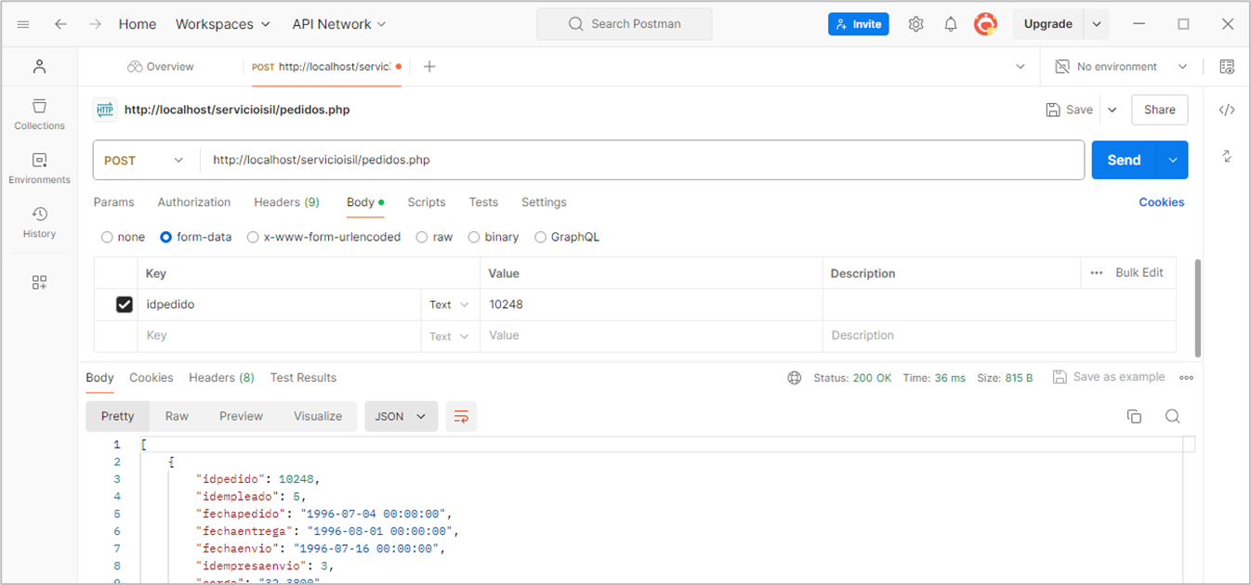
+ PRUEBA DEL SERVICIO CON POSTMAN
POSTMAN

Slide 16
IMPLEMENTACIÓN DE UN FORMULARIO HTML DE BOOSTRAP PARA HACER CONSULTAS A UN SERVICIO WEB MEDIANTE EL MÉTODO POST A TRAVÉS DEL API FETCH USANDO LA CLASE FORMDATA

Slide 17
+ IMPLEMENTACIÓN DE UN FORMULARIO HTML DE BOOSTRAP PARA HACER CONSULTAS A UN SERVICIO WEB MEDIANTE EL MÉTODO POST A TRAVÉS DEL API FETCH USANDO LA CLASE FORMDATA
FORMULARIO DE BOOTSTRAP
Bootstrap tiene clases para poder aplicar formato a elementos de un formulario, así como algunas funcionalidades adicionales.
Podemos encontrar más información en: https://getbootstrap.com/docs/5.3/forms/overview/
Por ejemplo:
<form id=“form-pedido”>
<div class="mb-3">
<input type=“text" class="form-control“ place-holder=“idpedido”>
</div>
<button type="submit" class="btn btn-primary">Enviar</button>
</form>

Slide 18
+ IMPLEMENTACIÓN DE UN FORMULARIO HTML DE BOOSTRAP PARA HACER CONSULTAS A UN SERVICIO WEB MEDIANTE EL MÉTODO POST A TRAVÉS DEL API FETCH USANDO LA CLASE FORMDATA
ENVIAR DATOS MEDIANTE EL MÉTODO POST
Para enviar datos desde JavaScript mediante el método POST.
let formData = new FormData()
formData.append(“idpedido",idpedido)
let rutaServicio = "http://localhost/servicioisil/pedidos.php"
fetch(rutaServicio, {
method: "POST",
body: formData
})
.then(response => response.text())
.then(data => {
})
Se emplea la clase FormData para encapsular los datos y enviarlos mediante fetch indicando que se trata de un envío mediante el método POST.

Slide 19
MUESTRA DE LOS DATOS EN UNA TABLA HTML DE BOOTSTRAP

Slide 20
+ MUESTRA DE LOS DATOS EN UNA TABLA HTML DE BOOTSTRAP
MOSTRAR LOS DATOS EN UNA TABLA
const llenarTabla = (data) => {
let contenidoTabla = "";
data.map(item => {
//console.log(item.nombre);
let fila = "<tr>";
fila += "<td>" + item.idpedido + "</td>";
fila += "<td>" + item.fechapedido + "</td>";
fila += "<td>" + item.cargo + "</td>";
fila += "<td>" + item.destinatario + "</td>";
fila += "<td>" + item.ciudaddestinatario + "</td>";
fila += "</tr>";
contenidoTabla += fila;
});
document.getElementById("tbody-pedidos").innerHTML = contenidoTabla;
}

Slide 21

CONCLUSIONES MÁS REFERENCIAS

Slide 22


+ CONCLUSIONES
SQL provee de herramientas para hacer búsquedas.
POST es un método que permite enviar datos al servidor en forma segura.
Bootstrap permite diseñar interfaces de formularios.
Con JavaScript se puede enviar datos al servidor con el método POST empleando Fetch.

Slide 23


